Slide 1
Празднование Дня семьи, любви и верности
в МАДОУ ЦРР-д/с № 18 г. Кропоткин
2017год

Slide 2
Солнце встало, день настал, Праздник утром рано встал, И пошёл гулять по свету, Огибая всю планету. К нам он тоже забежал, Счастье, радость всем раздал. Ведь мы вместе, ты да я, Очень дружная семья!

Slide 3
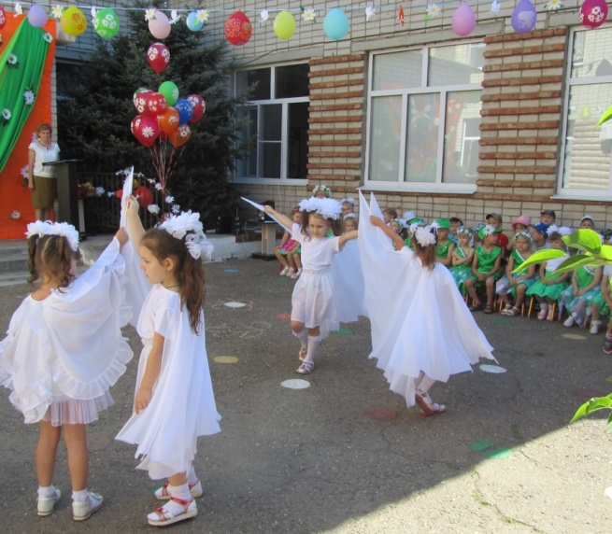
Музыкально-хореографическая композиция «Голуби»
Божественные дивные создания... Как будто с небом слились в вышине... Душевных форм их лик и очертанье... Рождают чувства светлые в душе...

Slide 4
Танцевальная композиция «Ромашки»
Пусть дети и взрослые помнят всегда – Семья – это главное! Через года, Сумейте вы счастье свое пронести, Пускай только лучшее ждет впереди!

Slide 5
Дошколята подготовили стихи
В Международный День Семьи, Вас дружно поздравляем! С союзом крепким, и в любви Жить долго пожелаем!
Пусть дети старших никогда Ни в чем не огорчают! А папа с мамой малышей Заботой окружают!
Для сердца - праздника, тепла И радости в общении! Желаем с близкими всегда Быть в лучших отношениях!

Slide 6
Конкурс «Мой дом – моя крепость»
Давайте семейные ценности чтить, Давайте всегда своих близких любить, Ведь только в семье мы поддержку найдем, Пусть будет всегда полной чашей ваш дом!

Slide 7
Загадаем желания , и пусть они обязательно сбудутся
Раз, два, три шарик – лети…

Slide 8
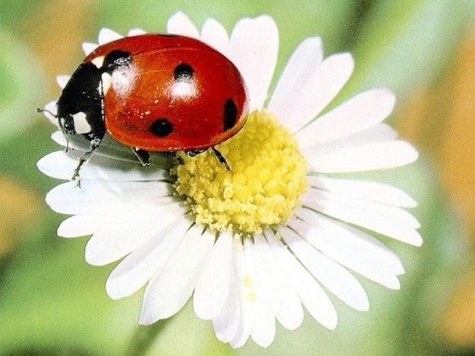
Танцевальная композиция «Ромашковые поля»

Slide 9
Веселые конкурсы «Семейный отдых», «Морской пейзаж»

Slide 10
Мы приглашаем Вас встать в один большой круг и спеть дружно «Ромашка – это символ доброты»

Slide 11
Отмечаем День семьи, день заботы и любви! Человек семьей силен, это точно знает он! Если есть семейный лад — это лучше всех наград! Если есть любовь большая, то проблемы не мешают! Пусть же процветает верность,
И семья, любовь и нежность!

